Slide 1


Java
第一节课 绪论
医学信息工程 叶寒锋
E-mail:zjyesir@yeah.net

Slide 2
考核方式
1.课程考核方式由平时成绩、实验成绩和期末考试成绩三部分组成。其中平时成绩占20%，实验成绩30%，期末考试占50%。
2．期末考试成绩达到55分及以上，课程总评成绩记为课程最终成绩。终结性考核成绩未达到55分者，课程总评成绩最高计55分。

Slide 3
这节课讲啥？
为什么要学Java
什么是计算机
编程语言
操作系统
JDK 和IDE
简单的Java程序以及Java风格
高级语言从编写到执行的过程

Slide 4
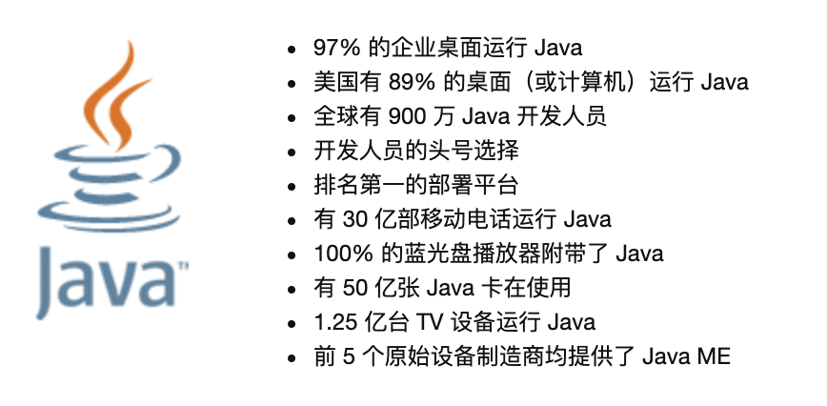
1. 为什么要学Java
Notes:
一个合格的程序员当然是要会C语言的，不过真正必须用到C语言的领域主要是嵌入式开发和操作系统等偏底层的开发。题主所提到的开发场景（Web开发、移动开发）并不是C语言的强项。而选择 Java 的话，首先要把这门编程语言的基础打牢，了解面向对象编程的基本思想。然后选择 Java 的其中一个应用领域继续深入学习，比如 Web 后台或者安卓开发。
Web开发，即题主所说的“做网站”。网站开发分前端和后台，这两个方向精通其一即可。简单粗暴地理解，前端是呈现给用户的网页界面以及交互操作，运行在用户的浏览器上；而后台负责存取和处理数据，运行在服务器上。
前端和 Java 没有多大关系，需要学习的是 HTML、CSS 和 JavaScript。学完 JavaScript 基础之后，再上手一种前端框架，Vue、React、Angular 都可。
后台的话，编程语言可选 PHP 或者 Java。选择 Java 的话，就必须掌握一种主流的 Java Web 框架，著名的比如 Spring MVC。后台开发还要熟悉数据库。
作者：甜筒君 链接：https://www.zhihu.com/question/266964525/answer/317670569 来源：知乎 著作权归作者所有。商业转载请联系作者获得授权，非商业转载请注明出处。

Slide 5


最重要的是你能

Slide 6
2.1 Java基础—计算机组成
计算机
输入/输出设备
存储设备
（磁盘/U盘等）
中央处理器(CPU)
内存
其他(网卡，声卡，显卡等)

Slide 7
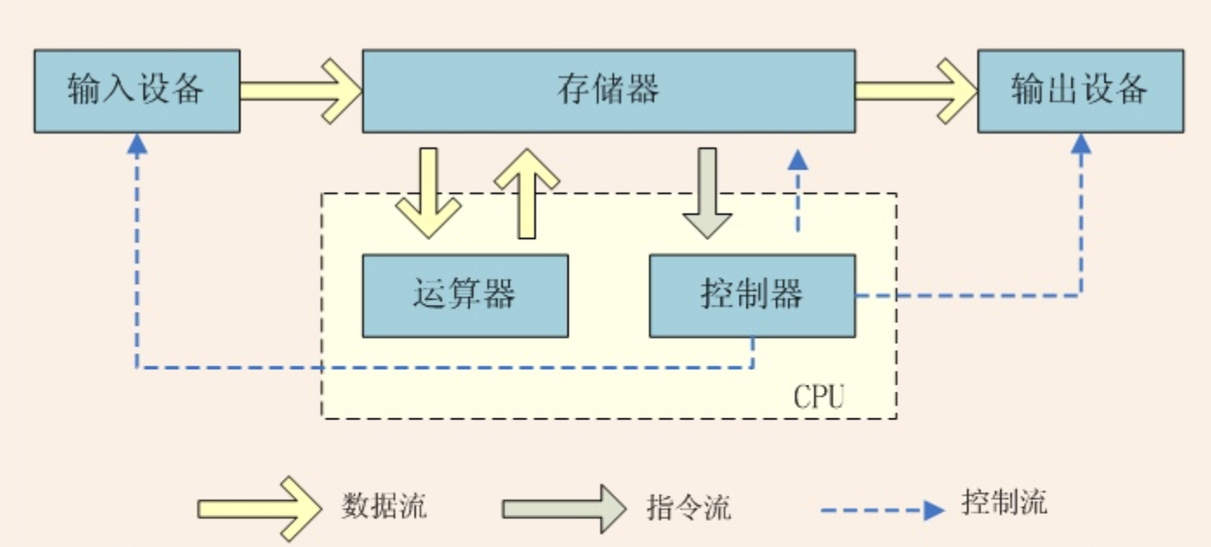
2.2 Java基础—计算机工作流

Slide 8
3.Java基础---编程语言分类
机器语言
汇编语言
高级语言

Slide 9
3.Java基础---机器语言
定义
机器能直接识别的程序语言或指令代码，每一操作码在计算机内部都有相应的电路来完成它
0100 0111 1101…
Notes:
如何从机器语言变成物理电平信号
https://www.zhihu.com/question/38339241
也就是 软件最重要硬件实现，而硬件都是电气电路，只认识，高，低电平

Slide 10
3.Java基础---汇编语言
定义
用助记符代替机器指令的操作码，用地址符号或标号代替指令或操作数的地址。在不同的设备中，汇编语言对应着不同的机器语言指令集
ADD R₁ R₂ // R为寄存器register
MOV A, R_{n} ( A <- R_{n})

Slide 11
3.Java基础---高级语言
定义
语法和结构更类似汉字或者普通英文，且由于远离对硬件的直接操作，使得一般人更容易学习。
高级语言：C/C++/Java/Python …
//通俗易懂
if( a==b){
printf()
}

Slide 12
4. Java基础---操作系统
定义
操作系统是管理计算机硬件与软件资源的计算机程序，操作系统需要处理如管理与配置内存、决定系统资源供需的优先次序、控制输入设备与输出设备、操作网络与管理文件系统等基本事务。操作系统也提供一个让用户与系统交互的操作界面。
桌面操作系统 Windows/MacOS/Linux…
手机操作系统 ios/android/…
Notes:
在数据结构中，我们谈论的最多的是 数据元素，然后再往下谈数据项

Slide 13
5.1 JDK
JDK(Java Development Kit) 是 Java 语言的软件开发工具包(SDK)。
SE(JavaSE)，standard edition，标准版，是我们通常用的一个版本，从JDK 5.0开始，改名为Java SE。
EE(JavaEE)，enterprise edition，企业版，使用这种JDK开发J2EE应用程序，从JDK 5.0开始，改名为Java EE。从2018年2月26日开始，J2EE改名为Jakarta EE [1] 。
ME(J2ME)，micro edition，主要用于移动设备、嵌入式设备上的java应用程序，从JDK 5.0开始，改名为Java ME

Slide 14
5.2 IDE
集成开发环境（IDE，Integrated Development Environment ）是用于提供程序开发环境的应用程序，一般包括
代码编辑器、
编译器、
调试器和图形用户界面等工具。
集成了代码编写功能、分析功能、编译功能、调试功能等一体化的开发软件服务套。
例子：Visual studio Code / eclipse/ Android studio

Slide 15
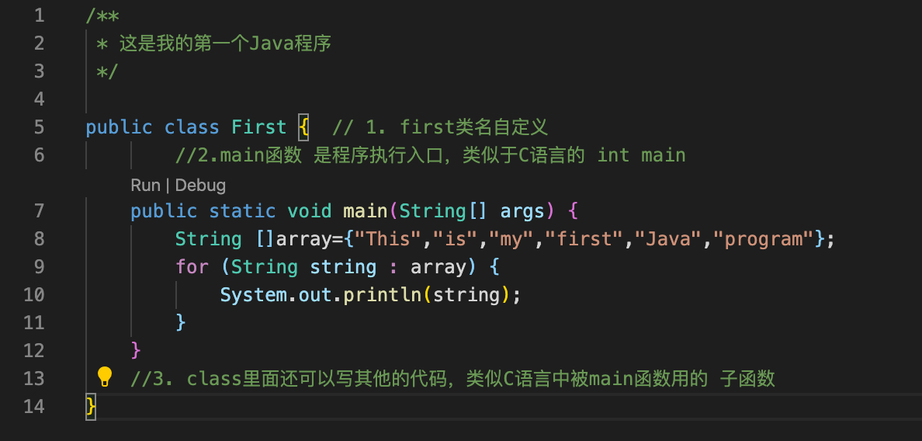
6.一个简单的Java程序

Slide 16
7 高级语言程序 执行过程
程序执行一般2个过程
编译：把.c语言的.c 文件，或者c++的.cpp文件 或者 java 的 .java文件 翻译成 二进制文件
运行：利用编译后的二进制文件，进行链接(c语言)或者虚拟机(java) 进行运行
在计算机专业，有一门专业课《编译原理》，就是讲第一部分的流程：编译，在下面我会简单的把这门课的精髓讲一下，有个大致了解。
Notes:
预处理
编译 产生汇编代码文件
汇编程序 产生机器二进制的 .o格式 目标文件
链接程序，将可能需要的多个.o文件链接起来，产生 .exe 可执行文件
参考
https://www.cnblogs.com/CarpenterLee/p/5994681.html

Slide 17
7.1 高级语言程序 执行过程
C语言
Notes:
预处理
编译 产生汇编代码文件
汇编程序 产生机器二进制的 .o格式 目标文件
链接程序，将可能需要的多个.o文件链接起来，产生 .exe 可执行文件
参考
https://www.cnblogs.com/CarpenterLee/p/5994681.html

Slide 18
7.1 高级语言程序 执行过程
C语言
Notes:
预处理
编译 产生汇编代码文件
汇编程序 产生机器二进制的 .o格式 目标文件
链接程序，将可能需要的多个.o文件链接起来，产生 .exe 可执行文件
参考
https://www.cnblogs.com/CarpenterLee/p/5994681.html

Slide 19
7.2 高级语言程序执行过程
Java
Notes:
参考
https://blog.csdn.net/Myuhua/article/details/81301205
https://blog.csdn.net/super_yc/article/details/71439786
https://zhuanlan.zhihu.com/p/32453534

Slide 20
7.2 高级语言程序执行过程
Java
Notes:
参考
https://blog.csdn.net/Myuhua/article/details/81301205
https://blog.csdn.net/super_yc/article/details/71439786

Slide 21
7.3 高级语言程序 编译过程
Notes:
参考
https://blog.csdn.net/Myuhua/article/details/81301205
https://blog.csdn.net/super_yc/article/details/71439786
词法分析 把每个连续字符串 分割成token,一个个小单元
语法分析， 比如判断 if后面是否有（， 括号是否成对出现等；，只是语法不错，但下面的语义分析来保证，前后的连贯正确性
语义分析：
变量或过程名重复声明
运算分量类型不匹配
操作符与操作数之间的类型不匹配
数组下标不是整数
对非数组变量使用数组访问操作符
对非过程名使用过程调用操作符
过程调用的参数类型或数目不匹配
函数返回类型有误

Slide 22
这堂课我们学了撒？
Notes:
另一个例子：狗会叫，猫会叫，鸭子也会叫，那他们可以抽象成 一个动物对象，这个动物对象有叫这个动作，但至于具体如何叫，就不是抽象数据模型的职责了，而是具体数据类型的职责

Slide 23
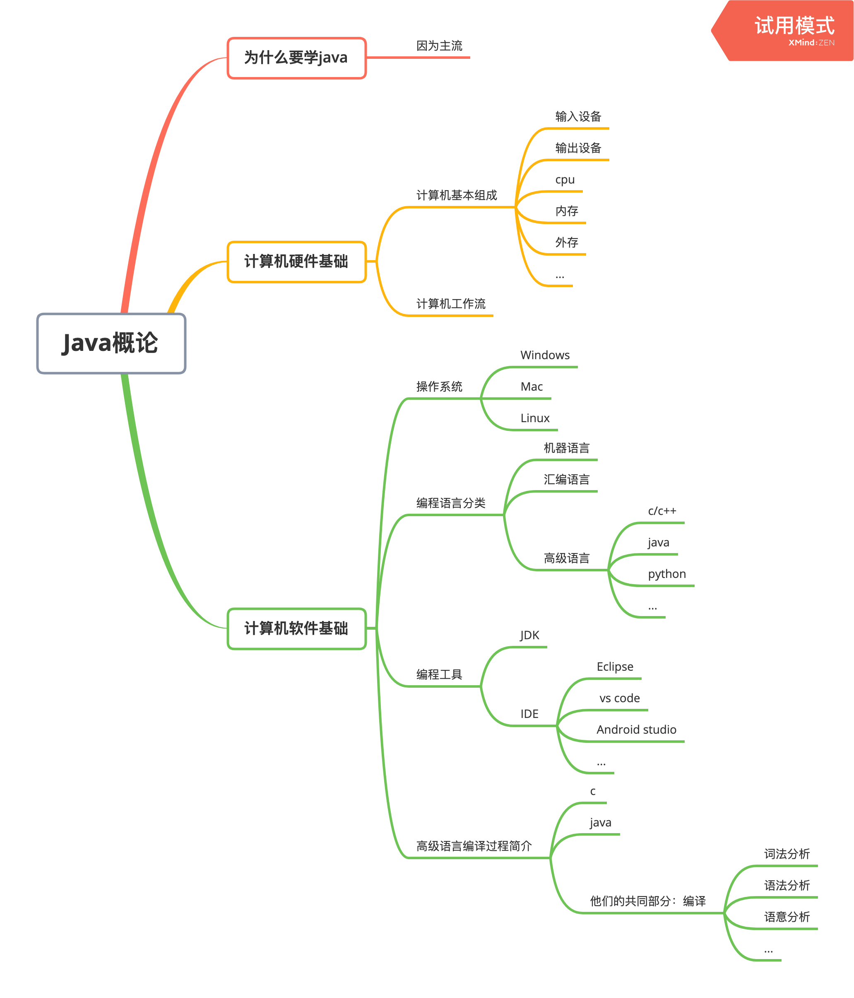
Notes:
另一个例子：狗会叫，猫会叫，鸭子也会叫，那他们可以抽象成 一个动物对象，这个动物对象有叫这个动作，但至于具体如何叫，就不是抽象数据模型的职责了，而是具体数据类型的职责

